Slide 1


Couverture de taux d’intérêts
Rapport N°2
15 Juillet 2016
KERIUS Finance SAS
Conseiller en Investissements Financiers
Membre de l’ANACOFI CIF- Association agréée par l’AMF - ORIAS N° 13000716

Slide 2
Contenu de la présentation
Sujets à discuter
Contenu:
Nouvelles cotations ciblées et recommandation
Réponses de SG et LCL aux questions pratiques/techniques
Etapes suivantes:
Finaliser une stratégie de couverture
Demander des cotations indicatives aux banques
Finaliser la répartition par banque
Finaliser la documentation réglementaire
Lancer les transactions après le closing

Slide 3
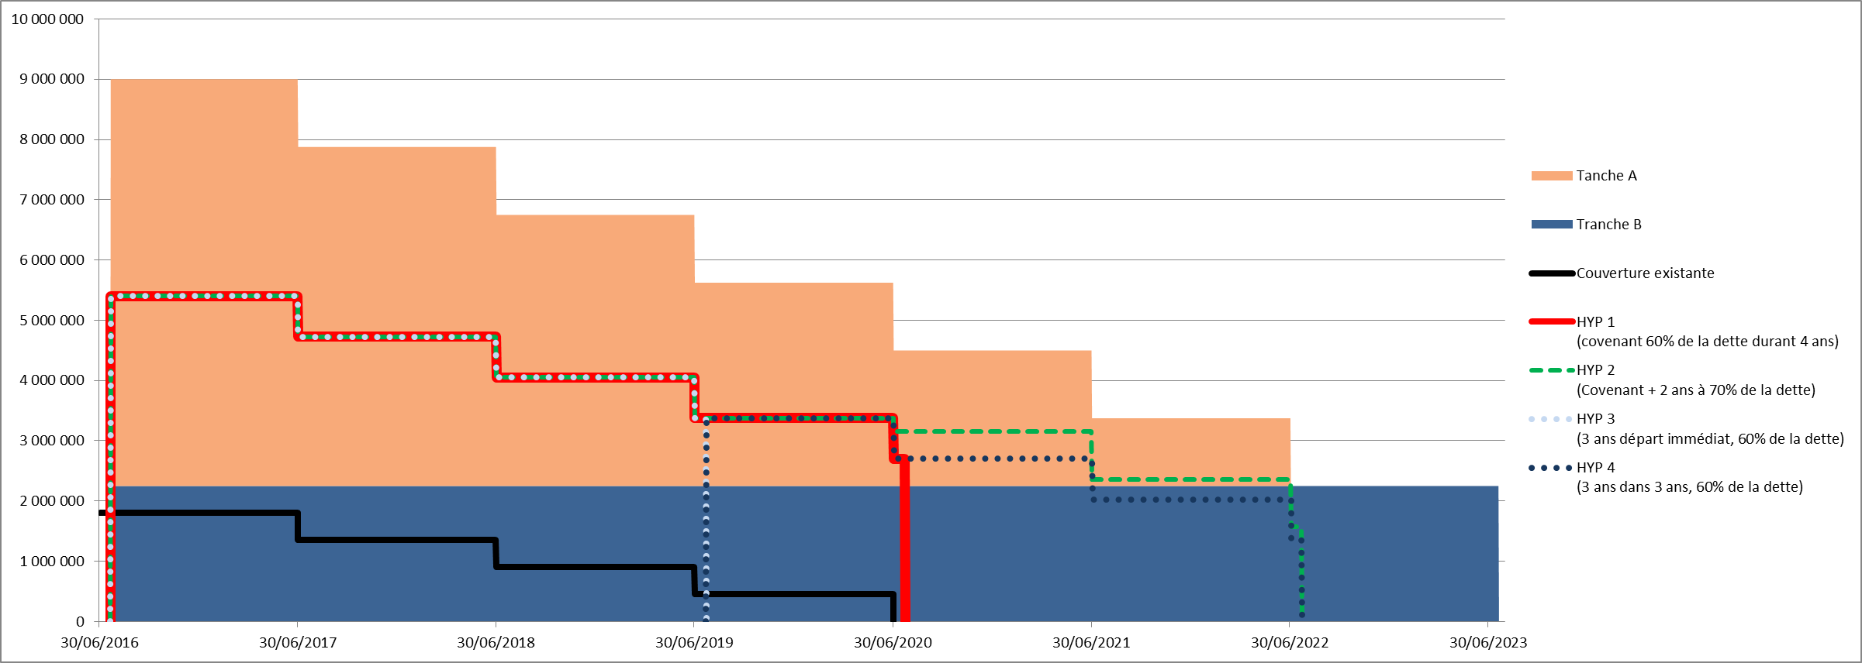
Cartographie des dettes
Différents profils de couvertures envisageables
La dette d’Acquisition présente un plancher (floor) à 0%
La ligne est tirable sur Euribor 3 mois
Obligation de couverture: au plus tard 3 mois après signature du contrat de financement, couvrir au moins 60% du crédit d'acquisition et de refinancement sur une durée de 4 ans à compter de la date de décaissement.
Le swap existant n’inclut pas de plancher à 0% sur la jambe variable et ne constitue donc pas une couverture des frais financiers au sens où la couverture doit éviter une hausse des frais financiers non maîtrisés.

Slide 4
Cotations indicatives
Recommandation
Alternative
Les montants des années 5 et 6 peuvent être ajustés en fonction du risque de remboursement anticipé

Slide 5
Cotations indicatives
Commentaires
La recommandation « Hypothèse 2 » permet:
de réduire la sensibilité de la société à la hausse des taux jusqu’en 2022 (recommandé) tout en augmentant le ratio de couverture des dernières années à 70% (les plus risquées en cas de hausse des taux).
D’étaler le paiement de la valorisation du swap SG sur 6 ans.
L’alternative « Hyp 3 + 4 » présente les variantes suivantes:
économie de primes d’option (environ 4KE) sur la période durant laquelle le risque de hausse des taux est très faible grâce au cap 0,50% plutôt que le cap 0% sur la première période (qui peut être définie sur 2 ans plutôt que 3).
un taux de financement différent sur les deux périodes car le niveau de protection est différent.
Un étalement accéléré de la valorisation du swap existant (sur la première période).

Slide 6
Commentaires : rappel
Rappels:
Cotations indicatives sans marge bancaire. Les prix finaux pourront être supérieurs à ceux-ci de 0,10% à 0,20% selon les marges de crédit des banques.
Par ailleurs, les marchés sont actuellement très volatils et peuvent faire varier ces prix significativement.
Indications pour comparer les cotations entre elles:
Le taux de swap représente le taux de financement de la partie couverte de la dette (hors problème spécifique du floor en cas de taux négatifs).
La prime annualisée du cap représente le coût à payer sur la durée pour bénéficier du plafond (strike). Le taux de financement global est alors plafonné à strike + prime annualisée. Le cap permet de bénéficier de taux Euribor plus faibles que le strike, pour autant que le strike soit supérieur au plancher inclus dans le financement couvert.
En cas de revente du cap avant échéance, la prime lissée non payée reste due, mais de ce montant sera déduit la valeur résiduelle (mark to market / fair value) du cap, qui peut excéder le montant de la prime restant due (par exemple si les taux ont monté).

Slide 7
Réponse des banques
SG:
SG peut couvrir 100% du montant
SG peut permettre de déboucler les couvertures existantes pour figer leur valorisation et la reporter dans de nouvelles couvertures mise en place ultérieurement mais cela nécessite un accord de crédit préalable qui peut prendre du temps. Donc à éviter si la couverture peut être mise en place rapidement après le closing.
La valorisation du swap en vie est maintenant réconciliée avec SG à 78KE.
LCL:
LCL peut couvrir 100% de la dette.

Slide 8
Annexes
Problématique des taux négatifs
Euribor historique et projeté
Valorisation des couvertures existantes
Tableaux d’amortissement
Clauses contractuelles
Profils de différents types de couvertures à échéance

Slide 9
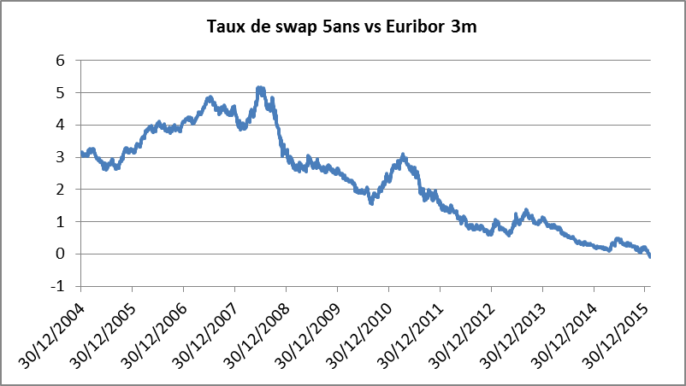
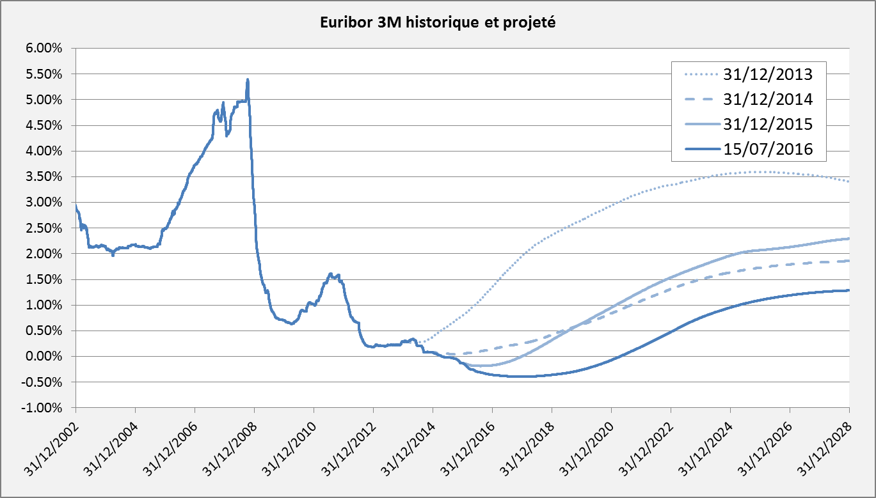
Problème lié aux taux négatifs
Les taux euro à court et moyen terme sont sur leurs plus bas niveaux historiques du fait de la faiblesse persistante de la croissance et des actions « quantitatives » de nombreuses banques centrales, dont la BCE, pour tenter de relancer l’inflation: taux monétaires négatifs, rachats massifs d’obligations pour faire baisser les taux fixés par l’offre et la demande et injections de liquidités pour favoriser les prêts.
En conséquence:
l’Euribor 3 mois projeté est négatif jusqu’en 2021;
les taux de swap sont négatifs jusqu’à une maturité supérieure à 8 ans.
Face à ces taux négatifs, qui doivent normalement se répercuter sur les prêts au bénéfice des emprunteurs, qui devraient toucher des intérêts sur les montants empruntés, les banques ont instauré un plancher (« floor ») sur la rémunération de leurs financements.
Or, ces planchers annihilent l’efficacité des swaps (et des tunnels/collars) qui ne sont pas prévus pour répliquer cette situation de taux variables négatifs (cf informations ci-après).
Cours projetés (anticipés par le marché)
Cours historiques

Slide 10
Inefficacité des swaps simples (et des tunnels/collars)
si le financement embarque un plancher sur Euribor
Une vidéo détaillant ce souci est visible sur le blog de KERIUS Finance en cliquant ici.
Le contrat de financement prévoit que l’Euribor ne peut pas être négatif, donc que la banque ne paiera pas d’intérêts à l’emprunteur.
Or, un swap de taux qui permet de fixer le taux d’une dette est un contrat par lequel l’entreprise s’engage à:
recevoir un taux variable sur le montant de la dette couverte (pour annuler celui du financement)
payer un taux fixe sur le même montant.
Une couverture par swap classique, qui ne réplique pas ce plancher, c’est-à-dire dont la « jambe » variable n’inclurait pas également un plancher, présente deux inconvénients:
  Pas de plafonnement du taux de financement global: le taux Euribor négatif s’ajoute au taux fixe à payer par l’entreprise.
  Problème potentiel pour l’application de la comptabilité de couverture: si les couvertures ne sont plus considérées comme efficaces par les CAC du fait de ce déplafonnement du taux de financement, l’intégralité des variations de valorisation (mark to market) des swaps sera enregistrée en résultat financier (autrement dit, pas différé dans le temps).
Un problème similaire se présente avec le collar: le plancher du collar doublonne le plancher du financement. En cas de taux négatifs, il induit une perte qui accroît les frais financiers au-delà du taux plafond (cap).
Solutions techniques:
Inclure dans le swap un plancher répliquant celui du financement, mais cela a un coût. Cf simulations.
Opter pour une couverture par cap (plafond), qui ne peut générer de valorisation négative en cas de taux négatifs.

Slide 11
Données de marché
Données au 15 juillet 2016

Slide 12
Valorisation de la couverture existante
Cette valorisation est très proche de celle de SG : 77.3KE au 15 juillet 2016
Données au 15 Juillet 2016

Slide 13
Tableau d’amortissement

Slide 14
Tableau d’amortissement

Slide 15


Clauses contractuelles
Obligation de couverture

Slide 16
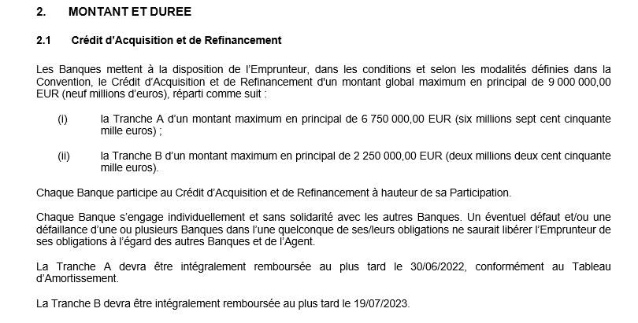
Clauses contractuelles
Caractéristiques du financement

Slide 17
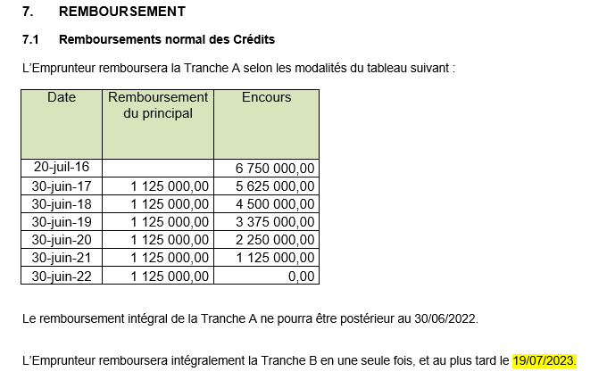
Clauses contractuelles
Caractéristiques du financement

Slide 18
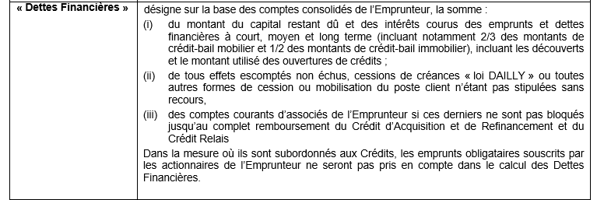
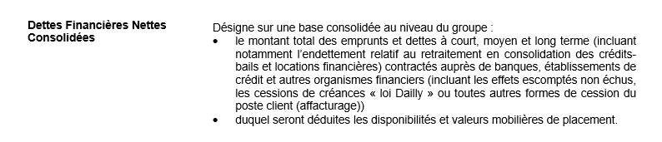
Clauses contractuelles
Définition de la dette financière
A noter: N’inclut pas les valorisations négatives éventuelles de couvertures (point positif mais inhabituel).

Slide 19


Clauses contractuelles
Engagements de ne pas faire
Recommandation: permettre les primes lissées de cap ou valorisations négatives de swaps ou de couvertures de change pour ne pas gêner les activités de couverture (le plafond pourrait être trop faible).
Recommandation: permettre les produits dérivés (hors bilan) contractés au titre de couverture de risques inhérents à l’activité du groupe (le plafond est trop faible).
Y a-t-il un intérêt à prévoir des couvertures de change ?

Slide 20
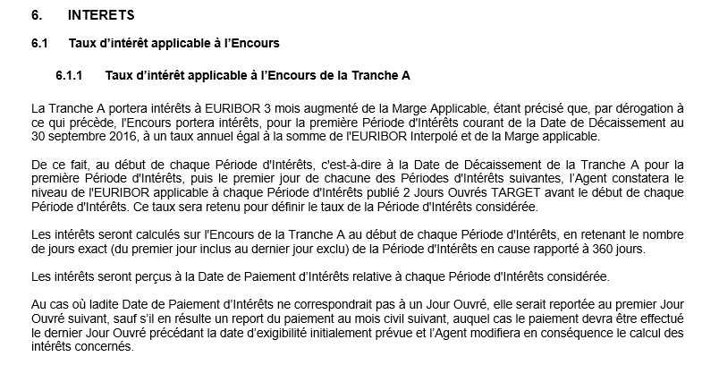
Clauses contractuelles
Caractéristiques du financement

Slide 21
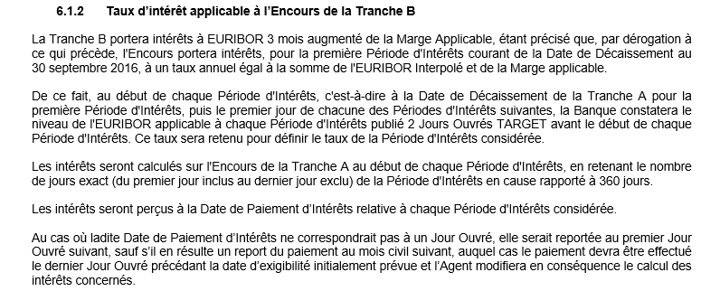
Clauses contractuelles
Caractéristiques du financement

Slide 22

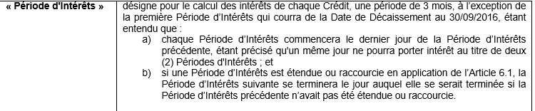
Clauses contractuelles
Caractéristiques du financement

Slide 23
Différents types de couvertures
Swap de taux (payeur de taux fixe contre variable): Engagement ferme de payer un flux à taux fixe à une fréquence et pendant une durée déterminée, en échange d’un flux reçu correspondant au taux variable. La périodicité de l’indice de taux variable détermine le nombre de paiements par année. Le net des deux flux peut être positif ou négatif à chaque période.
Avantages:
  Coût nul (pas de prime à payer)
  Les charges financières sont connues à l’avance
  Inconvénients:
  Aucune opportunité de profiter de mouvements favorables des taux;
  Risque de perte illimitée en cas de débouclement anticipé.
  Produit simple mais risqué en cas de réduction de l’exposition sous-jacente (réduction de dette par ex.) ou de débouclement de la couverture dans un scénario de valorisation négative (mark to market).
A réserver à la partie incompressible de l’exposition (risque de valorisation négative).
Produit qui ne garantit plus un taux de financement dans un contexte de taux négatifs pour un financement dont l’indice (Euribor ou autre) est « flooré »
Taux figé par le swap
Taux variable sous-jacent non couvert
Graphique illustratif: données non actualisées

Slide 24
Différents types de couvertures
Achat de cap de taux: Droit de recevoir un flux si l’indice de taux sous-jacent (couvert) est supérieur au cours d’exercice du cap (strike). Le flux reçu correspondra alors à la différence entre le taux variable et le taux fixe, multiplié par le notionnel. Dans le cadre d’un financement, ce flux a pour effet d’annuler ce qui aurait du être payé sur le sous-jacent au-delà du cours d’exercice du cap.
Avantages:
  Opportunité de profiter d’un taux bas si celui-ci reste inférieur au cours d’exercice du cap;
  Flexibilité totale pour revendre la couverture en cas de modification du sous-jacent;
  Aucun risque de perte au delà de la prime payée.
  Inconvénients:
  Prime à payer: dépend des caractéristiques de l’option (montant, durée, cours d’exercice plus ou moins favorable...)
Le cap permet de profiter de mouvements favorables à la baisse
Taux maximum garanti par le cap (protection)
Graphique illustratif: données non actualisées

Slide 25
Différents types de couvertures
Tunnels / collars d’options:
  Mix d’options achetées (cap) et vendues (floor) qui permet d’encadrer le taux de financement entre un plancher et un plafond. Entre ces seuils, le taux payé varie en fonction de l’indice Euribor.
Avantages:
  Protection au delà du cours d’exercice du cap;
  Opportunité de profiter d’une baisse de l’indice jusqu’au niveau du floor (plancher);
  Financement de l’option achetée par l’option vendue;
Inconvénients:
  Risque de perte en cas de débouclement anticipé et de baisse des taux (comme pour un swap);
A réserver à la partie incompressible de l’exposition.
Taux maximum payé (cap)
Tunnel à prime nulle
Zone délimitée par les deux cours d’exercices au sein de laquelle l’indice variable varie librement
Taux minimum payé (floor)
Graphique illustratif: données non actualisées
Produit inintéressant dans les conditions de taux négatifs car le plancher reste trop proche de 0% indépendamment du niveau de plafond et le plafond n’est plus garanti si le financement est flooré (problème taux négatifs).

Slide 26
KERIUS Finance SAS
17 rue Dupin,
75006 Paris, France
Tel: +33 1 83 62 27 61
RC Paris: 520 300 948
Immatriculé au Registre Unique des Intermédiaires en Assurance, Banque et Finance (ORIAS) sous le n°13000716 au titre des activités de Conseiller en Investissements Financiers, enregistré auprès de l’Association Nationale des Conseils Financiers-CIF, association agréée par l’Autorité des Marchés Financiers .
KERIUS Finance Suisse SARL
Rue Cardinal Journet 27,
1217 Meyrin - Genève, Suisse
Tel : + 41 22 566 40 52
RC Genève, numéro fédéral: CH-660-2330011-1
www.kerius-finance.com
Sébastien Rouzaire
s.rouzaire@kerius-finance.com
2013-12-04

Slide 27
AVERTISSEMENT - DISCLAIMER
Ce document a été préparé à l’usage des services financiers du Client. Ce document ou son contenu ne doivent pas être communiqués ou diffusés en externe sans l’accord préalable écrit de KERIUS FINANCE .
Pour ce document, KERIUS FINANCE a été amenée à utiliser des informations et données chiffrées fournies par le Client. KERIUS FINANCE a pris ces données en compte sans réaliser de procédure d’audit et n’émettra en conséquence aucune opinion sur leur fiabilité. Ce document ne constitue pas une documentation contractuelle des transactions éventuellement décrites, ni une recommandation ou une sollicitation de mettre en place les transactions décrites. Tout Client intéressé par ce type de transactions ou procédure doit mener ses propres analyses pour vérifier l’adéquation à ses besoins, ainsi que les conséquences, notamment fiscales et comptables. Il lui appartient également de prendre les dispositions nécessaires à la mise en œuvre des décisions qu’il aura prises.
Ni KERIUS FINANCE ou ses administrateurs ou employés ne pourront être tenus responsables des conséquences de l’utilisation de ce document ou de la mise en place, totale ou partielle, par le client, des idées ou opérations décrites.
This document has been prepared for the Finance department of the Client. It must not be communicated or published externally without prior written consent of KERIUS FINANCE
For this document, KERIUS FINANCE used information and data provided by the Client. The Client agrees that KERIUS FINANCE took this information into account without auditing them or checking their accuracy and, as a consequence, without producing any opinion on their reliability. Please note that this document does not constitute a contractual documentation of the transactions or processes that may be described, nor a recommendation or solicitation to enter into the transactions or processes described herein. If the Client is interested in setting up this type of transactions or processes, the Client should conduct his own analysis of the suitability to his needs. The Client must also verify the consequences of his decisions, including accounting and fiscal aspects. The Client is also responsible for the implementation of his decisions.
Neither KERIUS FINANCE nor its directors and employees accept liability for any loss or damage resulting from the use of this document and expressly excludes all liability in respect of any implication of the described ideas or transactions on the Client’s own specific particulars.
2013-01-01

